Slide 1
ایمیل

Slide 2
ایمیل
ایمیل یک راه آسان برای ارتباط است.
ارسال پست الکترونیکی هزینه ندارد اما نیاز به اتصال به اینترنت دارد.
شما می توانید ایمیل به هر کسی/درهر نقطه جهان ارسال کنید.
آدرس ایمیل شخصی است و نیازی به تغییر در صورت نقل مکان یا سفر به مکان دیگری ندارد.

Slide 3
ایجاد یک اشتراک پست الکترونیکی
اگر شما آدرس ایمیل ندارید، شما می توانید خودتان یکی ایجاد کنید. چندین خدمات ایمیل رایگان وجود دارد. چند نمونه:
(ارائه شده توسط گوگل)، یاهو ایمیل و بسیاری G-mail دیگر.
G-mail در اینجا نحوه ایجاد یک حساب ایمیل در
پست را شرح خواهیم داد.

Slide 4
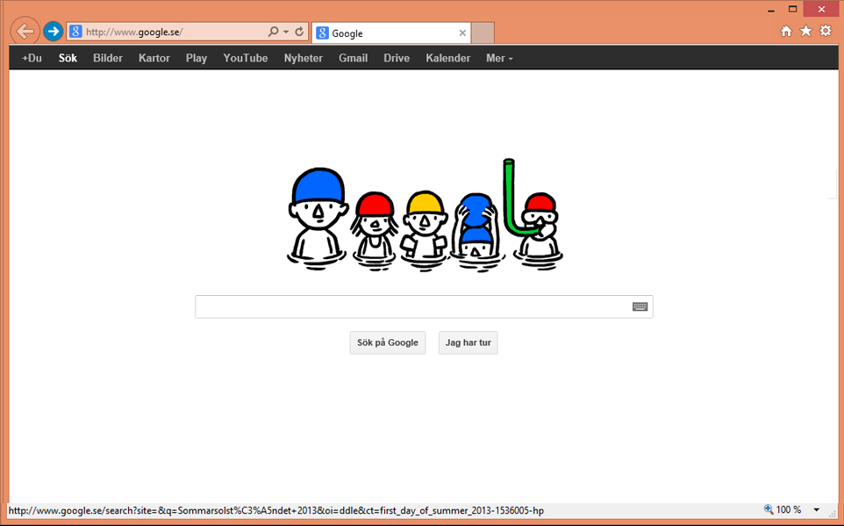
آدرس گوگل را در مرورگر وارد کنید: http://ww.google.com
روی جی میل کلیک کنید.

Slide 5
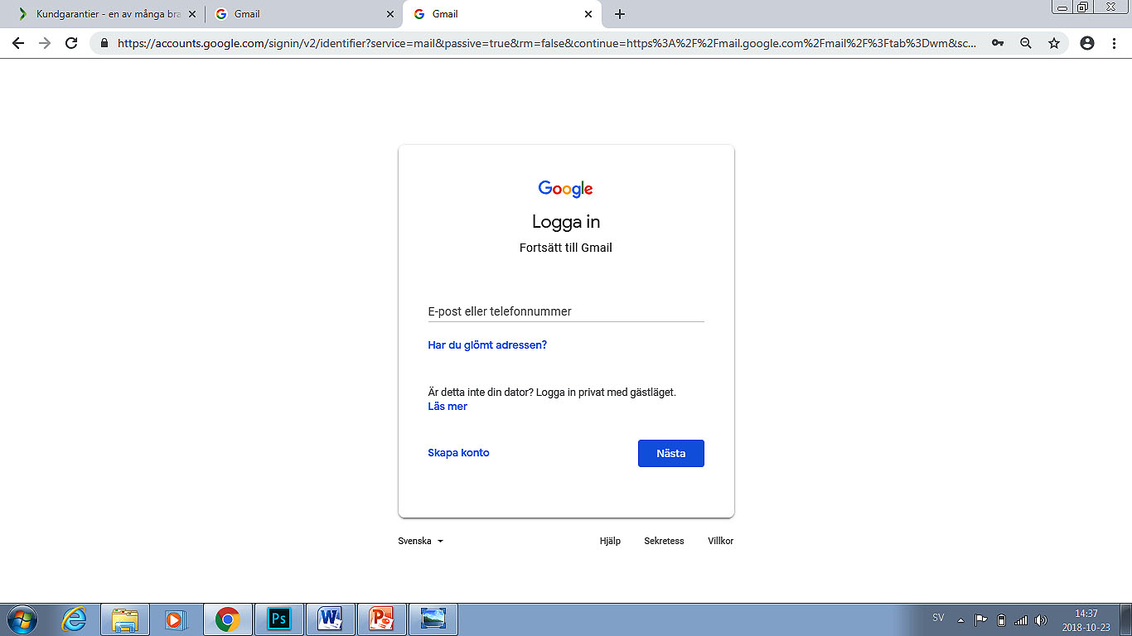
اگر آدرس ایمیل ندارید و یک حساب ایمیل می خواهید، روی Skapa ett konto کلیک کنید.
اگر قبلا آدرس جی میل دارید، آدرس ایمیل (در قسمت نام کاربری (username)) و گذرواژه خود را وارد کرده و سپس دکمه Logga in را بزنید.
آدرس ایمیل خود را وارد کنید.
برای ایجاد حساب جی میل، اینجا را کلیک کنید.
برای ایجاد گذرواژه، دکمه Next را بزنید.

Slide 6
نکاتی برای ایجاد یک آدرس ایمیل جدید
اطلاعاتی که باید وارد کنید بستگی به این دارد که از کدام تامین کننده خدمات ایمیل استفاده کنید (مثلاً جی میل (Gmail))
هر آدرس ایمیل منحصر به فرد است و شما فقط می توانید آدرسی را انتخاب کنید که فرد دیگری آن را ندارد. سرویس دهنده ایمیل موجود بودن آدرسی که وارد کردید را بررسی و سپس اگر آن آدرس گرفته شده باشد، آدرس های مشابه پیشنهاد می دهد. شما نمی توانید از حروف å, ä or ö استفاده کنید. شما می توانید از اسم واقعی خود یا یک اسم ساختگی استفاده کنید.
گذرواژه حداقل باید 6 کاراکتر داشته باشد. از ترکیب حروف، اعداد و یا کاراکترهای خاص (مثل !, @, #, $, %, ^, &, *) استفاده کنید تا یک گذرواژه امن بسازید. از استفاده از نام و تاریخ تولد خود به عنوان گذرواژه پرهیز کنید.
نیاز نیست اطلاعات فردی مثل شماره شناسایی شخصی یا جنسیت را وارد کنید.
از آدرس ایمیل جایگزین و سوالات امنیتی برای محافظت از حساب شما استفاده می شود. اگر دسترسی به حساب ایمیل خود را از دست بدهید، اگر بتوانید یکی از اطلاعات فوق را ارایه کنید، راحت تر می توانید حساب خود را برگردانید. اطمینان حاصل کنید که به آدرس ایمیلی که به عنوان آدرس دوم معرفی کردید، دسترسی دارید. اطمینان حاصل کنید که جوابی را انتخاب کردید که فراموش نخواهید کرد و هیچ فرد دیگری نمی تواند جواب سوال امنیتی را حدس بزند (جی میل این گزینه را ندارد).
گذرواژه خود را در یک مکان امن قرار دهید تا هیچ فرد دیگری به آن دسترسی نداشته باشد.

Slide 7
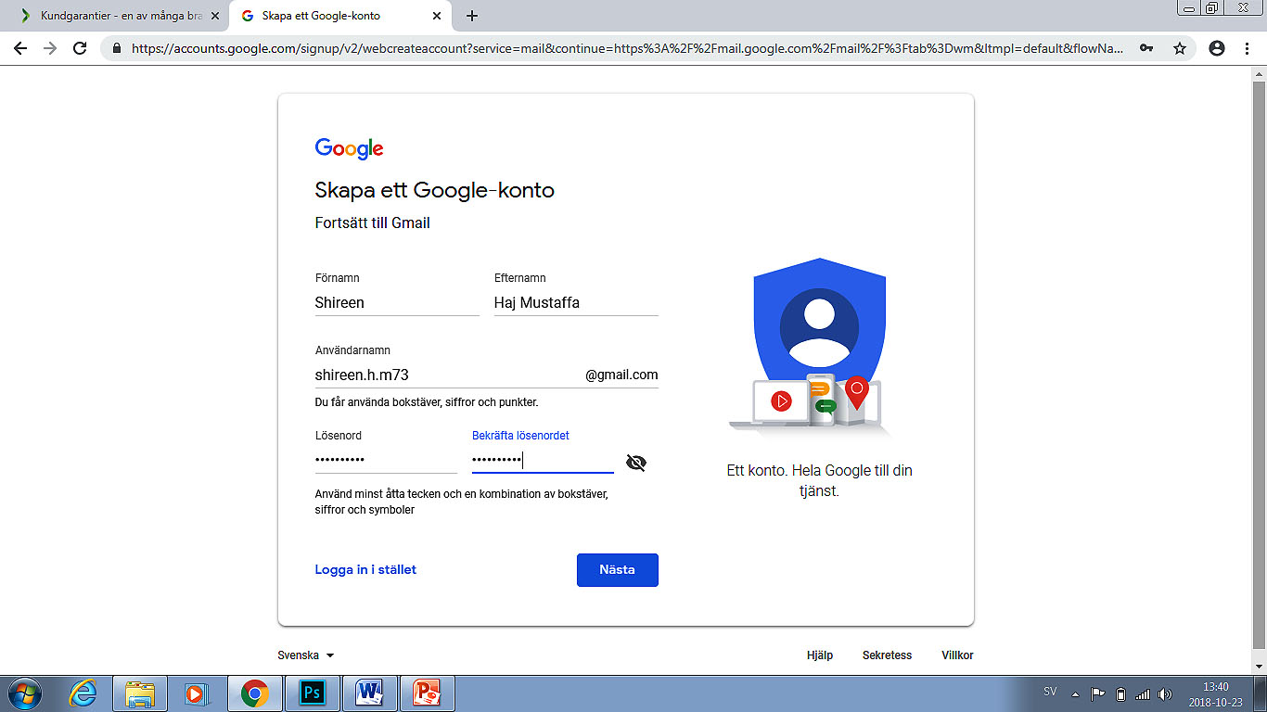
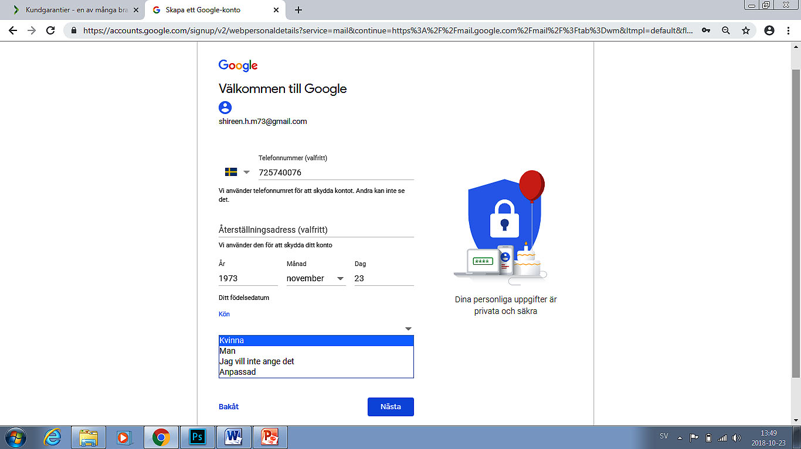
ایجاد یک حساب ایمیل جدید
شماره تلفن همراه خود را به عنوان یک گزینه شناسایی وارد کنید
نام خود را وارد کنید
آدرس ایمیلی که می خواهید را انتخاب کنید
سال، ماه و روز تولد خود را وارد کنید.
یک گذرواژه انتخاب نید
انتخاب کنید که زن هستید یا مرد یا گزینه سایر را بزنید.
گذرواژه را دوباره وارد کنید

Slide 8
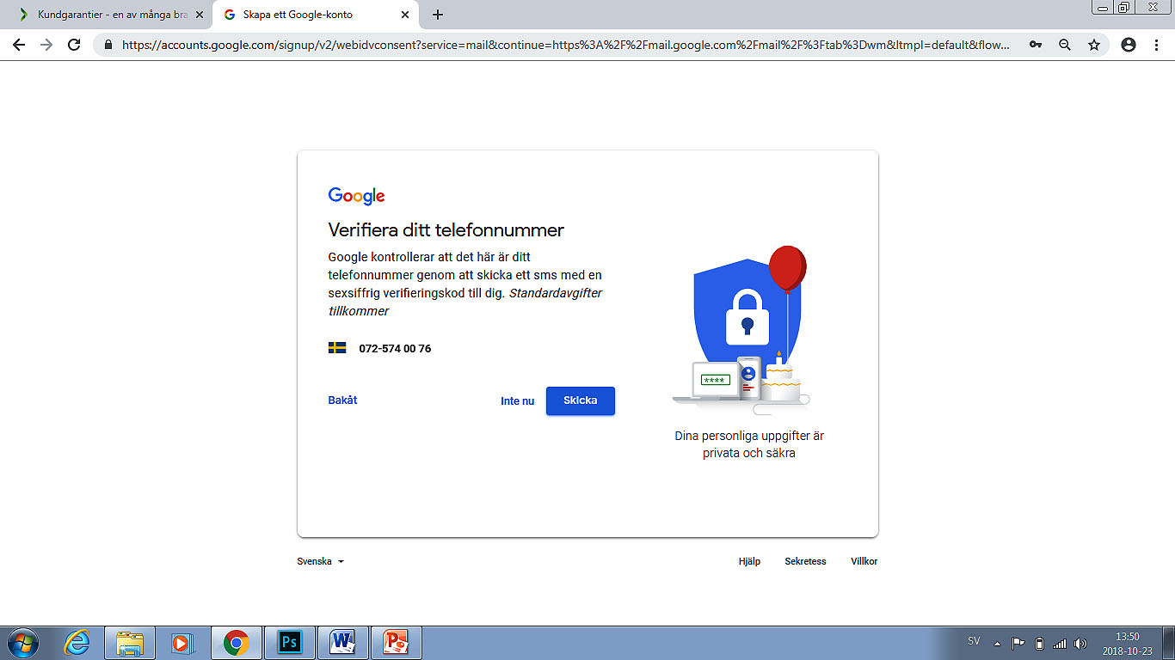
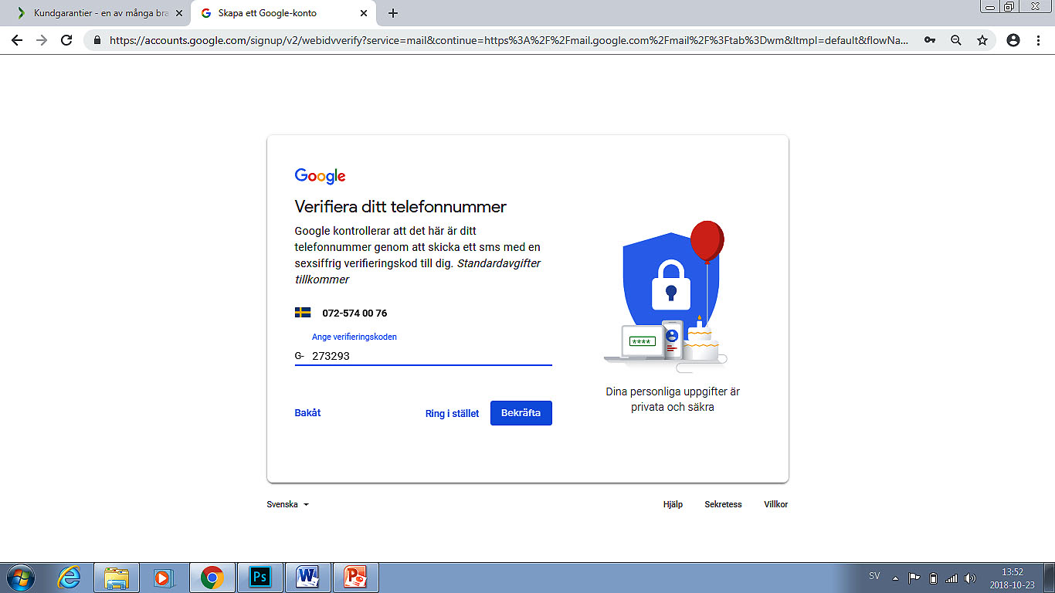
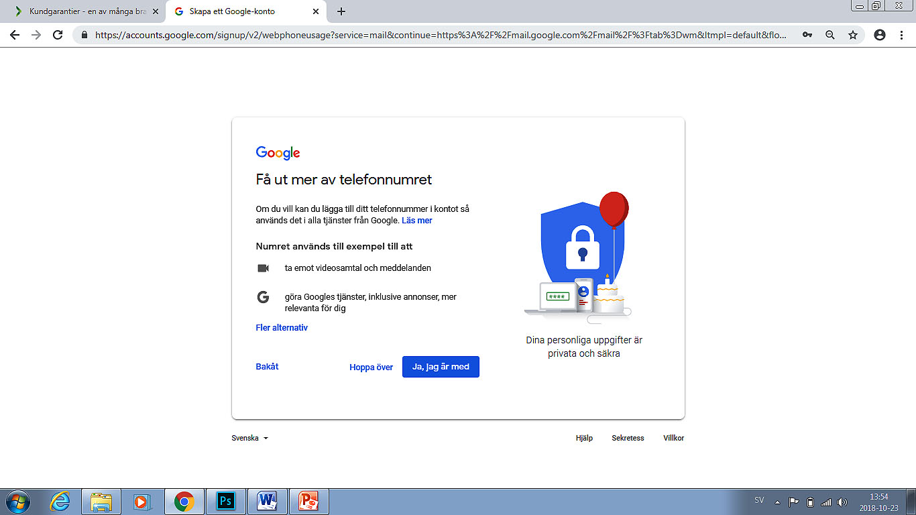
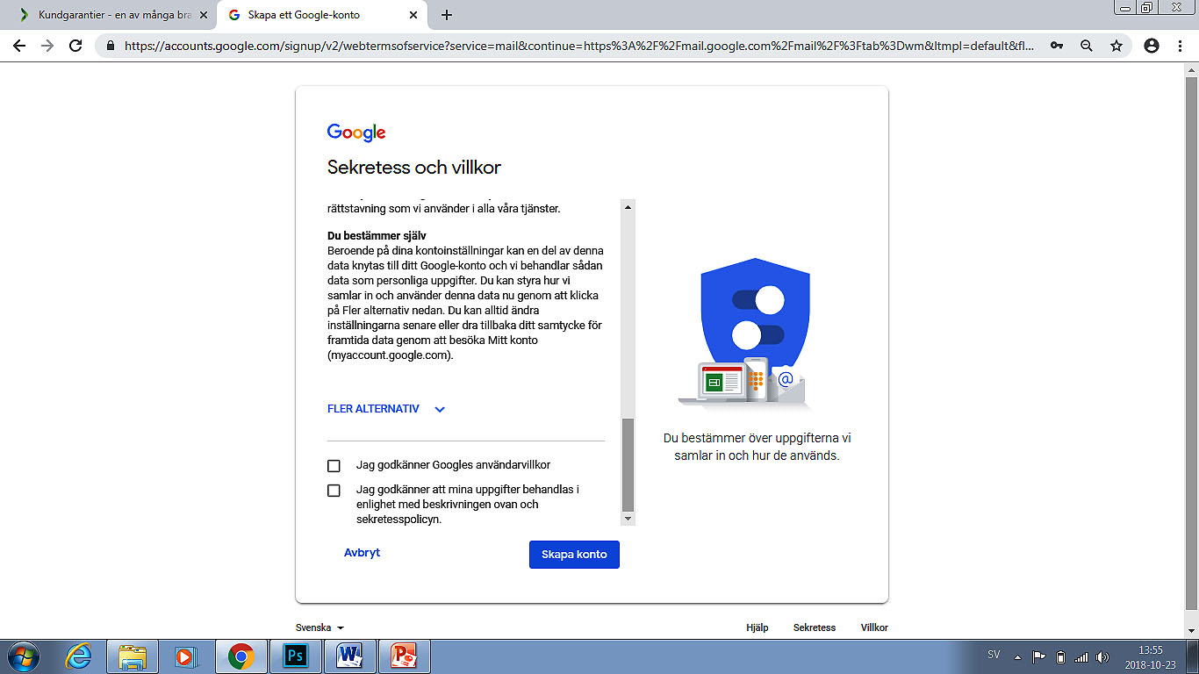
ایجاد یک آدرس ایمیل جدید
شرایط سرویس دهی را بخوانید یا از کسی بخواهید که به شما کمک کند.
روی Next step کلیک کنید تا جی میل یک کد برای تایید شماره تلفن برای شما ارسال کند
توافقنامه را با تیک زدن قبول کنید

Slide 9
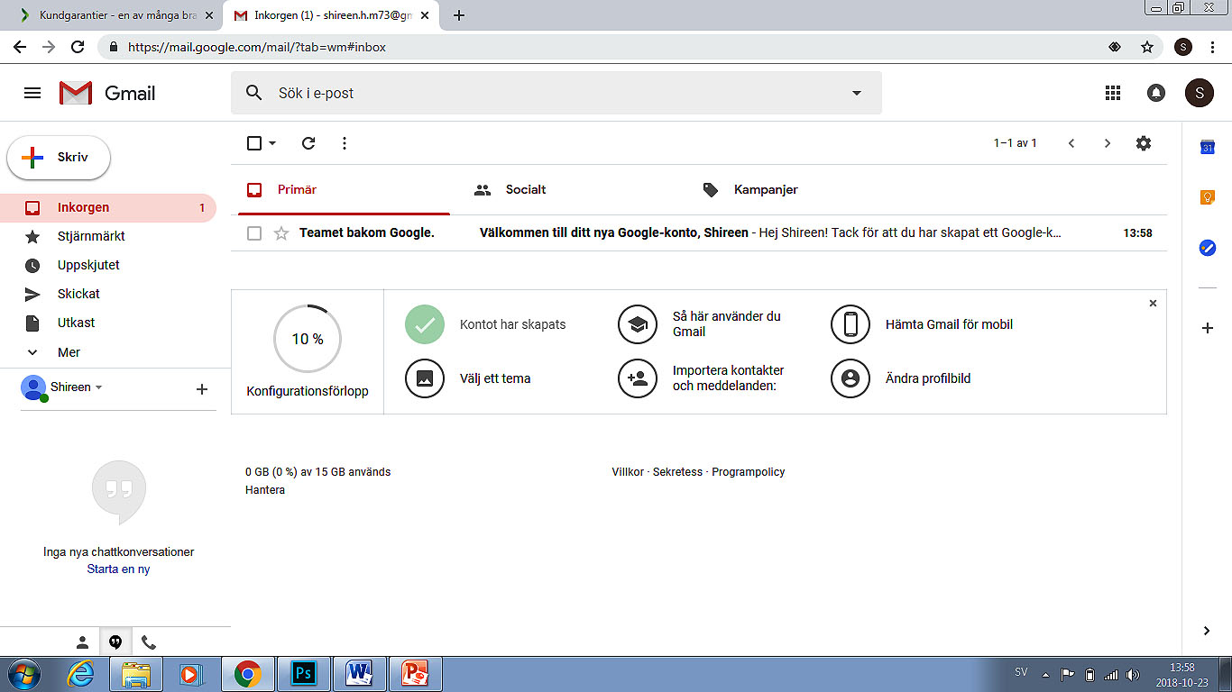
صندوق ورودی (INBOX)
وقتی صندوق ورودی خود را باز می کنید، همه پیام هایی که برای شما ارسال شده است را آن جا می بینید. هر پیام در یک ردیف نمایش داده می شود و حاوی اطلاعات زیر است: ساخت و تاریخ، موضوع/عنوان، فرستنده و کادری که برای انتخاب پیام استفاده می شود. می توانید با کلیک روی هر قسمت از خط، پیام را باز کنید.
توضیحات:
Select- برای کار با پیام های خاص از این گزینه (انتخاب) استفاده کنید. برای مثال، برای جابجا کردن یا حذف پیام ها.
Refresh- از این گزینه برای دریافت پیام های جدید ارسالی استفاده کنید.
Compose- از این گزینه برای نوشتن یک پیام جدید استفاده کنید.
Spam- این ها ایمیل های ناخواسته هستند که با هدف تبلیغ محصول یا سرویس ارسال می شوند یا پیام های هستد که تصاویر، لینک یا فایل مسدود شده ای به آن ها پیوست است.

Slide 10
ایمیل های شما در اینجا نمایش داده می شوند
روی Inkorgen کلیک کنید تا پیام های ایمیل خود را ببینید
شما با زدن آیکون ستاره می توانید پیام ها را ستاره دار کنید
ستاره (Stjärnor) به شما امکان می دهد یک ایمیل را نشان دار کرده و راحت تر آن را بیابید
Skickade mail حاوی پیام های ایمیلی است که شما ارسال کردید
Utkast قسمتی است که ایمیل هایی که ارسال نکردید در آن جا ذخیره می شود
دکمه Mer را بزنید تا papperskorg، spam و Chatt و غیره به نمایش در آید.

Slide 11
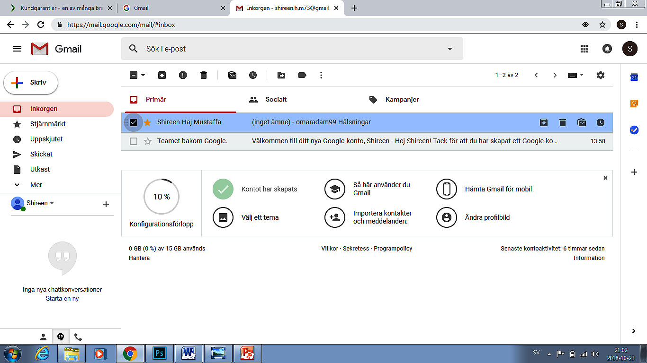
جا بجا کردن بهFlytta till
گزارش هرزنامه ((Spam
برچسب ها
Etiketter
آرشیو Arkiv
کارکردهای دیگر
حذف ایمیل ها (Ta bort)
یک یا چند ایمیل را انتخاب کرده و آن ها را جابجا کرده یا در فولدر papperskorgen بریزید
اگر یک ایمیل یا بیش تر انتخاب شود، یک نوار ابزار دیگر ظاهر می شود

Slide 12
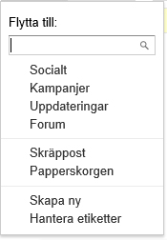
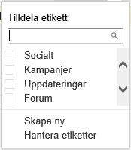
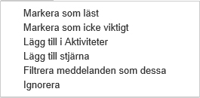
جا به جایی به
Flytta till
برچسب ها
Etiketter
سایر کارکردها
از Flytta till برای بایگانی ایمیل های انتخابی تحت برچسب ها (عناوین) موجود استفاده کنید. شما می توانید برچسب های جدید ایجاد کنید.
شما می توانید از ”Tilldela etiketter” برای اتصال یک یا چند آدرس ایمیل به برچسب های مختلف استفاده کنید. شما می توانید برچسب های جدید نیز ایجاد کنید.
Under ”Mer” finns olika val för att tilldela status till markerade e-postmeddelanden.

Slide 13
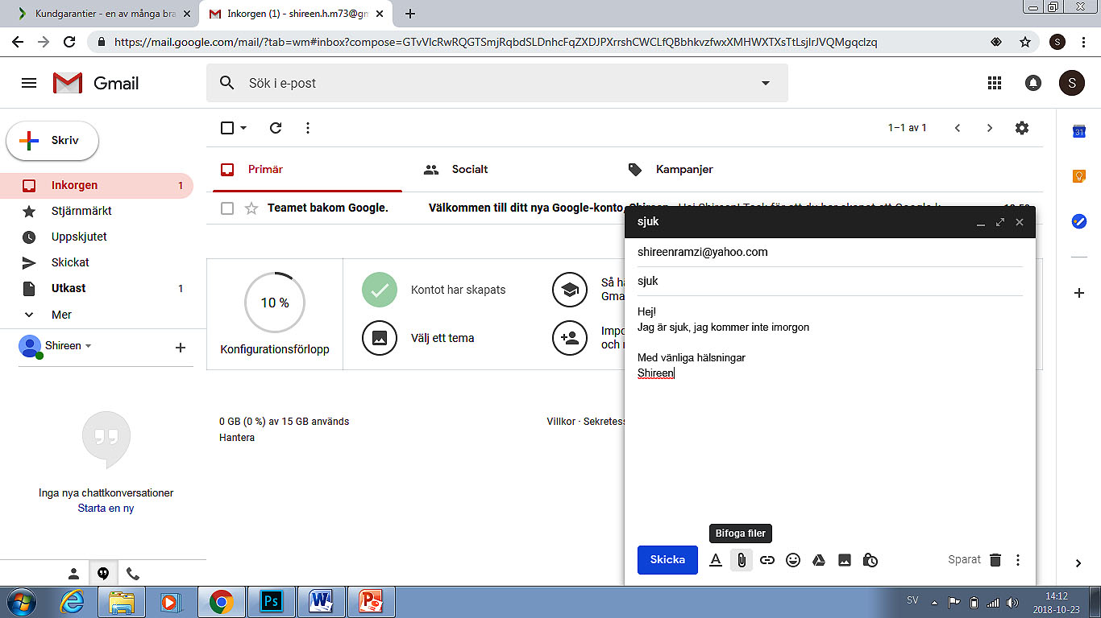
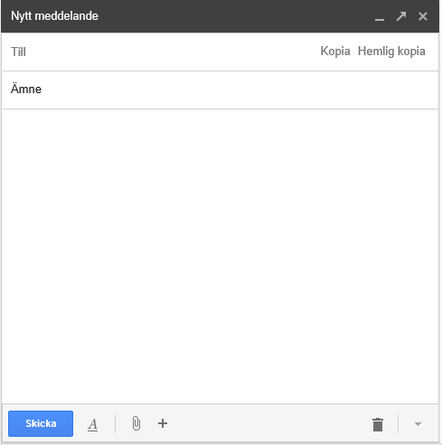
روی SKRIV کلیک کنید تا یک پنجره جدید باز شود.
در فیلد Till آدرس ایمیل فرد یا افرادی را اضافه کنید که می خواهید پیام برای آنها ارسال شود. می توانید پیام را به هر تعداد گیرنده بفرستید.
از فیلد Bcc برای ارسال یک نسخه از پیام به یک آدرس استفاده کنید طوری که سایرین آن آدرس را نبینند.
از فیلد Cc می توانید برای اضافه کردن فردی که می خواهید یک نسخه از پیام را دریافت کند، استفاده کنید.
فیلد موضوع (Ämne) نشان می دهد که موضوع پیام چیست
برای پیوست فایل یا تصویر از گوگل درایو اینجا را کلیک کنید
برای پیوست عکس اینجا را کلیک کنید
برای پیوست فایل، اینجا را کلیک کنید
برای اضافه کردن لینک، اینجا را کلیک کنید
برای استفاده از شکلک های ایموجی اینا را کلیک کنید
برای نمایش گزینه های فرمت کردن متن اینجا را کلیک کنید

Slide 14
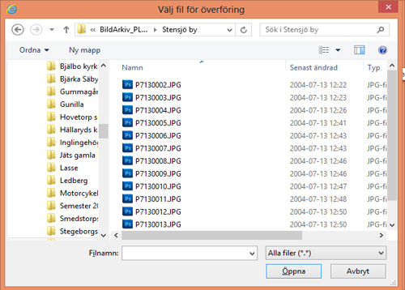
فایلی که می خواهید به پیام اضافه کنید را انتخاب کنید
روی Open کلیک کنید تا تصویر پیوست شود
اینجا را کلیک کنید تا یک فایل پیوست کنید

Slide 15
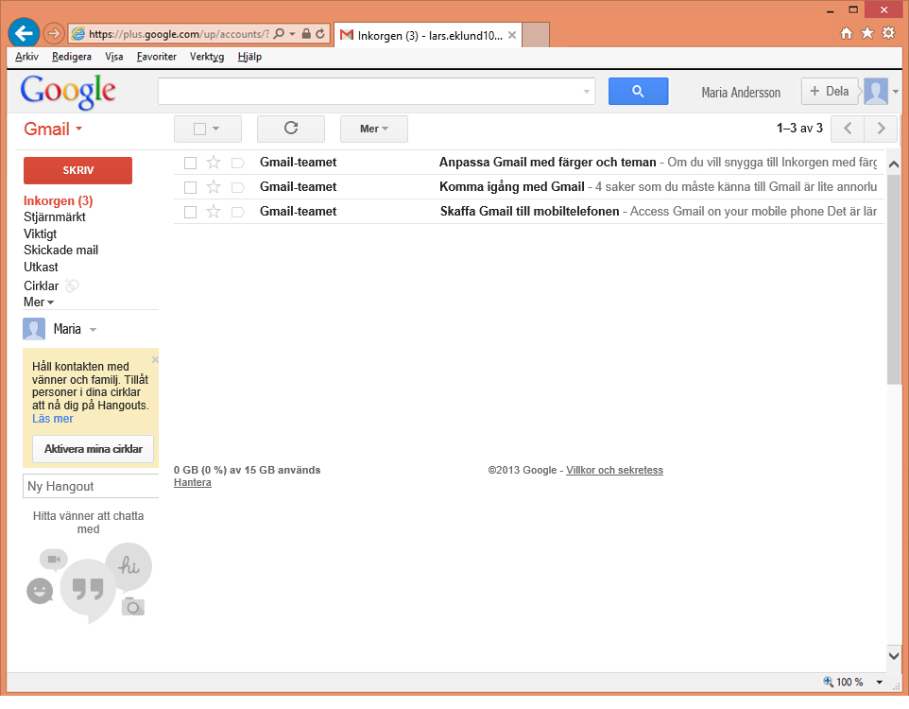
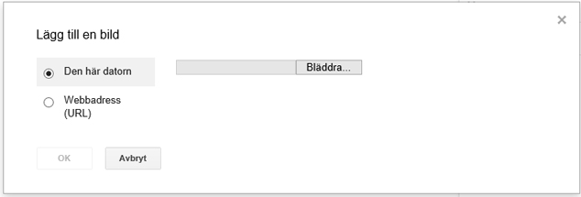
فایلی که می خواهید به پیام پیوست کنید را انتخاب کنید!
روی Bläddra کلیک کنید
روی Open کلیک کنید تا عکس به پیام شما متصل شود
با کلیک کردن روی Skicka کار را تمام کرده و پیام را ارسال کنید
اینجا را کلید کنید تا یک فایل یا تصویر را از گوگل درایو پیوست کنید. توجه! برای این که از این ویژگی استفاده کنید باید این مدل حساب را داشته باشید!
وارد کردن تصویر

Slide 16
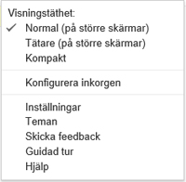
روی چرخ دنده کلیک کنید تا منویی به نمایش در بیاید که در آن تنظیمات و پیکربندی را انجام دهید.
روی Inställningar کلیک کنید

Slide 17
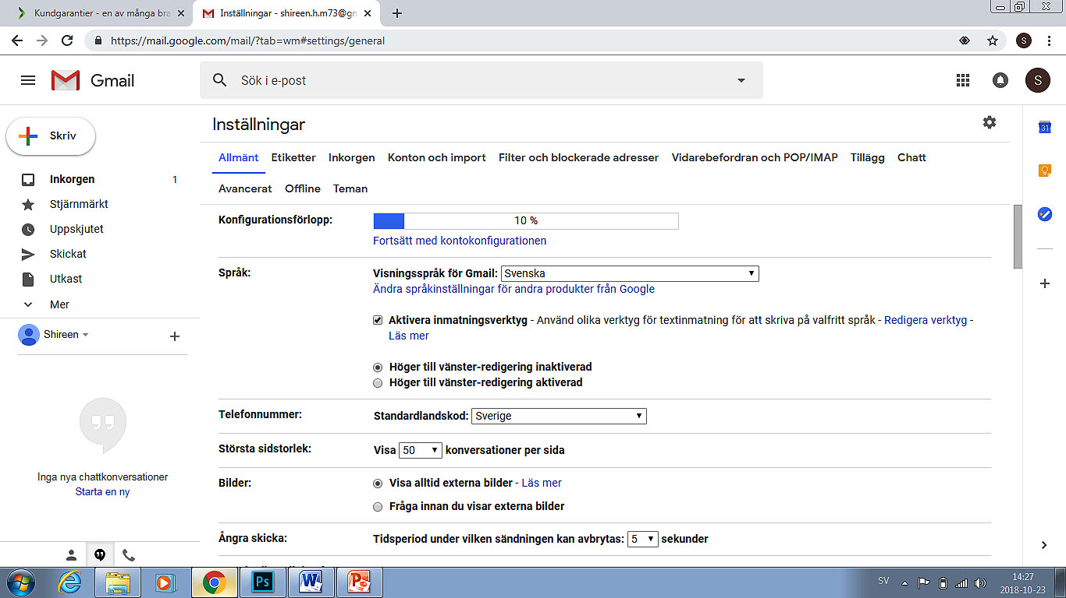
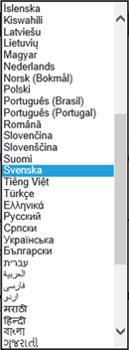
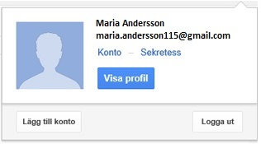
سپس اینجا را کلیک کنید!
برای اطمینان از آن که فرد دیگری پیام های شما را نمی خواند، بعد از استفاده از آدرس ایمیل خارج شوید. این امر به ویژه وقتی مهم است که از یک کامپیوتر عمومی استفاده می کنید.
برای تنظیم زبان، اینجا را کلیک کنید!

Slide 18
حذف یک حساب

